Slide 1
На любовь свое сердце настрою…

Slide 2


Slide 3
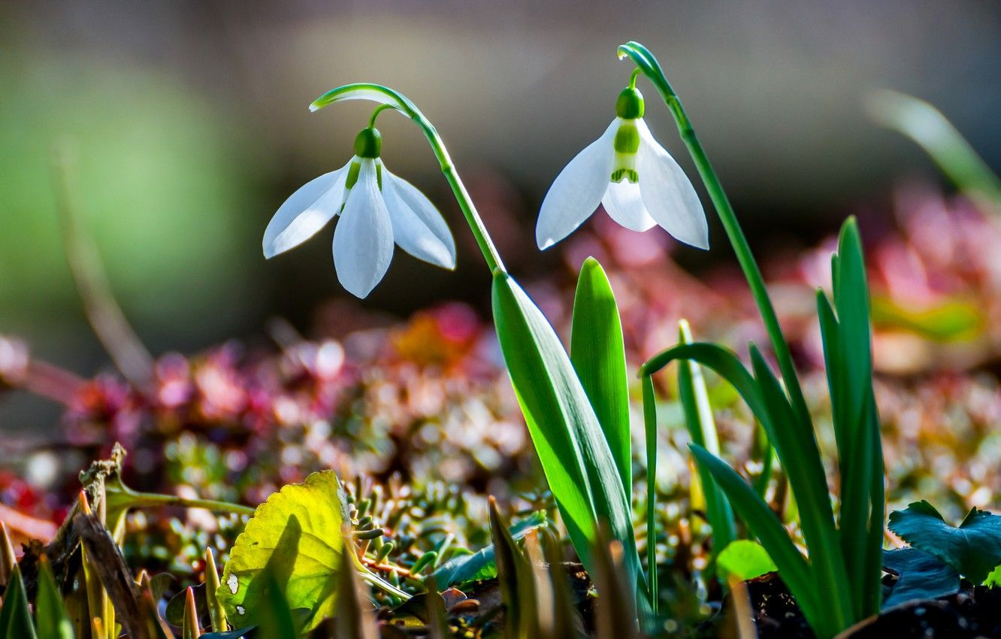

Slide 4


Slide 5


Slide 6



Slide 7


Slide 8


Slide 9
